Slide 1
强势个股策略
05月28日 20:15
方建伟
执业编号:A1120613090012
经传十大金牌讲师，从事证券行业10余年，自创一套“股海钓鱼操作系统”，真正教中小投资者能够理解市场，更好的适应市场，在市场当中稳定的获利！

Slide 2
01/
02/
03/
市场行情解读
涨停跟风功能
强势个股选股

Slide 3
01
市场行情解读

Slide 4
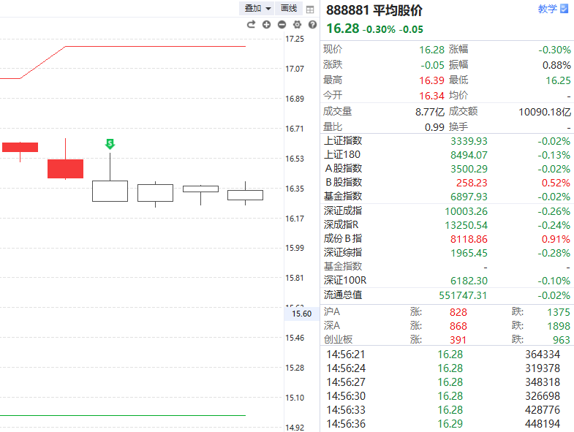
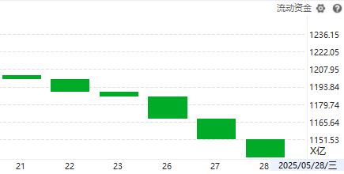
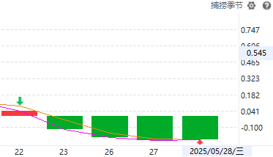
5月28日观点
1、大盘分析S点，流动资金翻绿，捕捞季节金叉 = 短期技术性反弹，但力度有限。
2、如若这里流动资金一直不红，则要防：牛线上移+死叉的信号。

Slide 5
02
涨停跟风

Slide 6
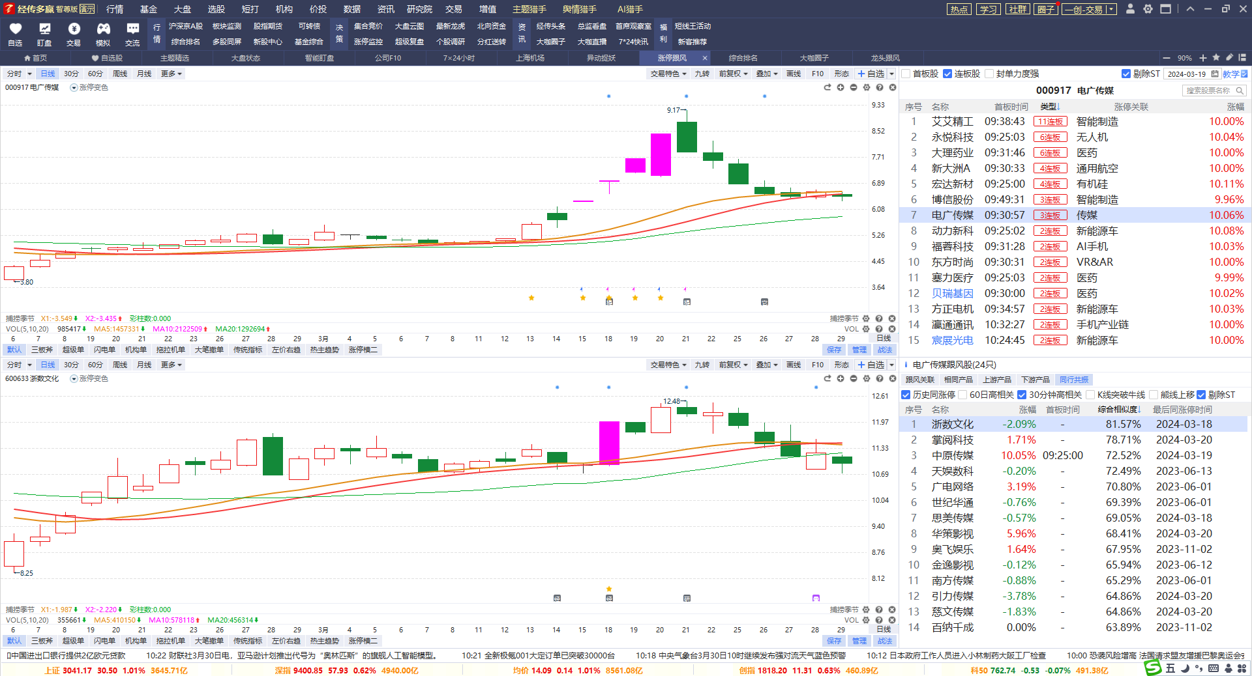
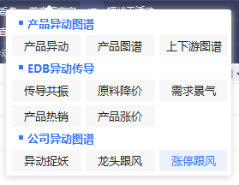
1.领涨股涨停类型选择
3.领涨股K线图
2.跟风股条件类型选择
4.跟风股K线图

Slide 7
03
强势个股选股

Slide 8
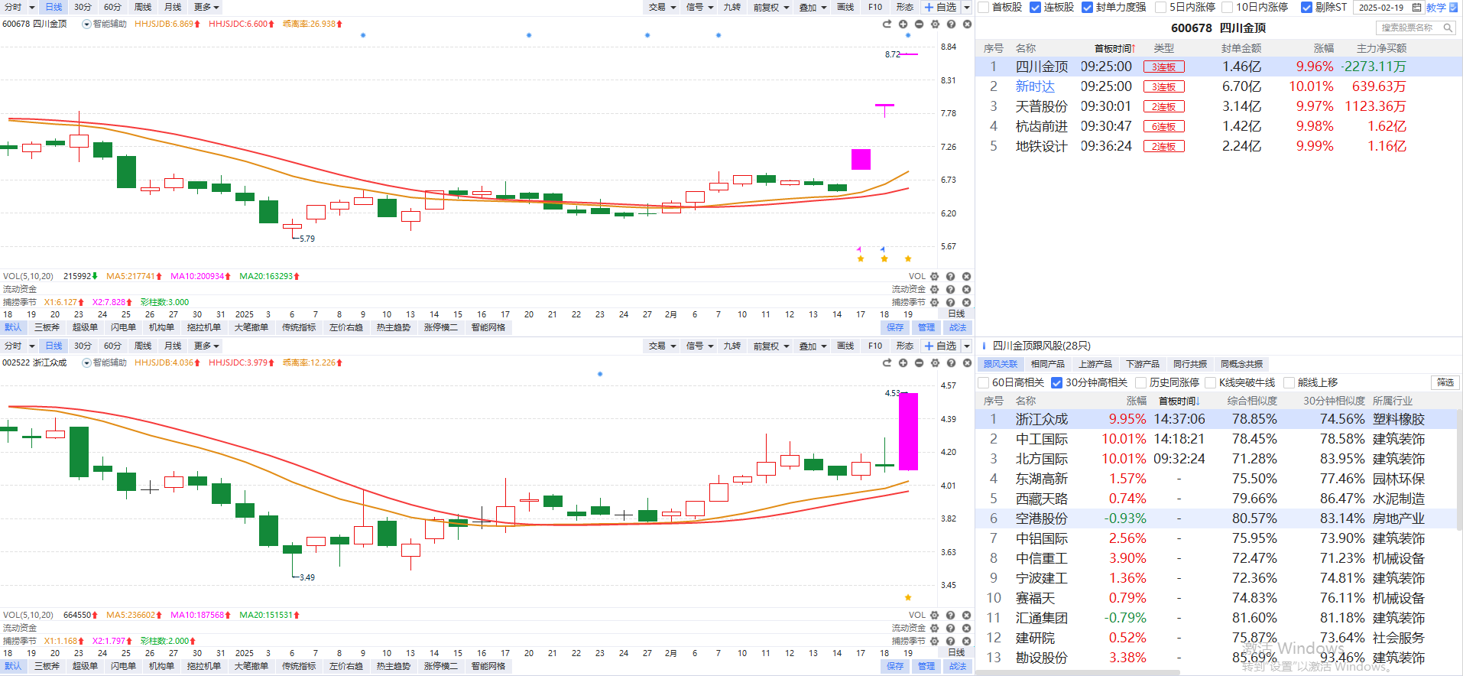
3连板股带跟风

Slide 9
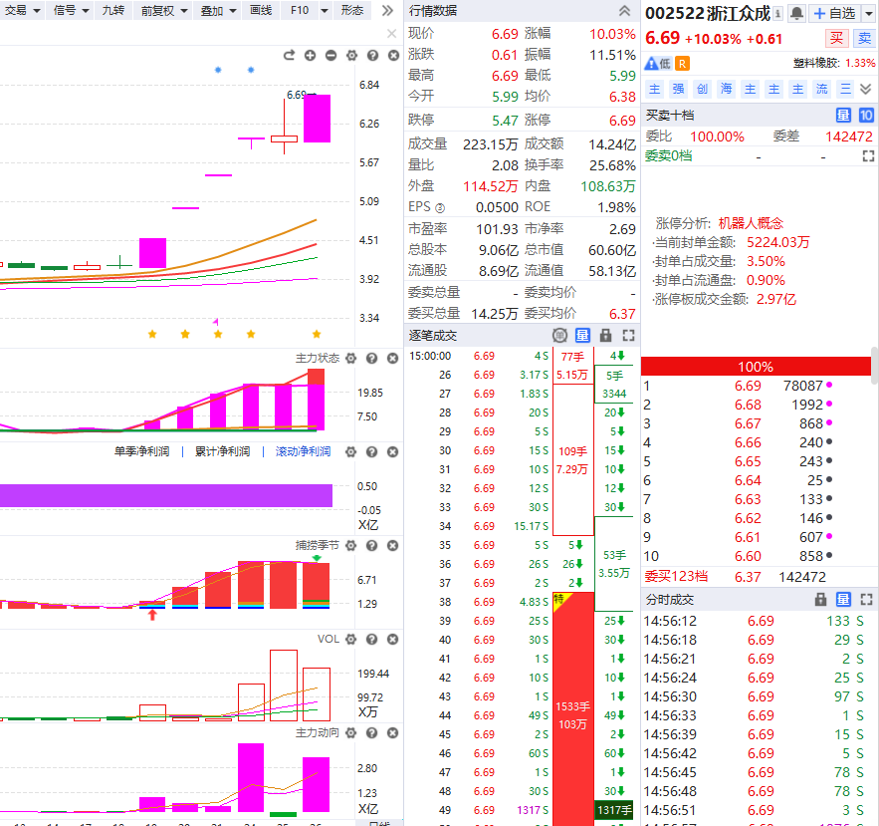
案例讲解-浙江众成

Slide 10
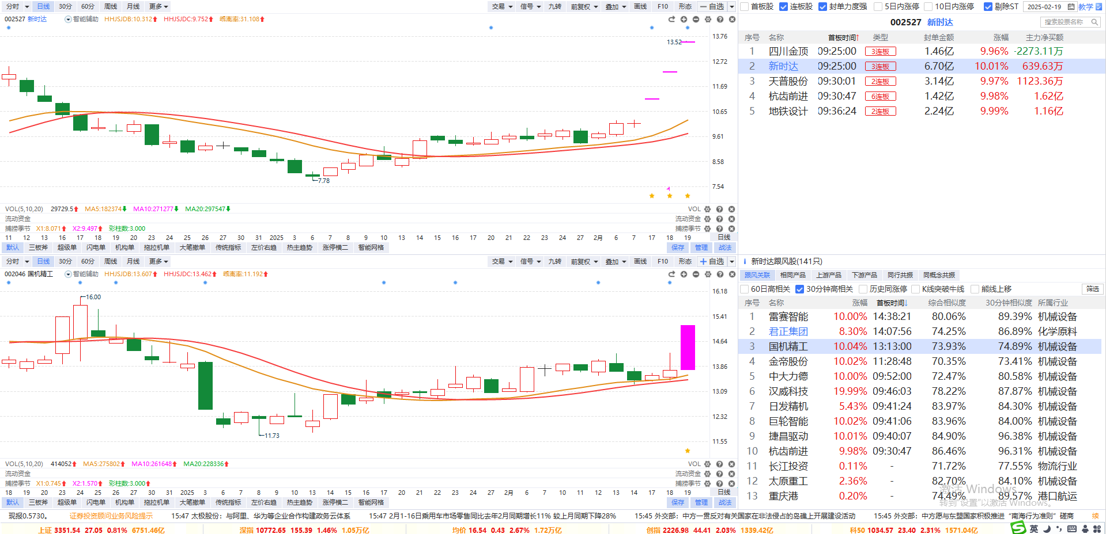
3连板股带跟风

Slide 11
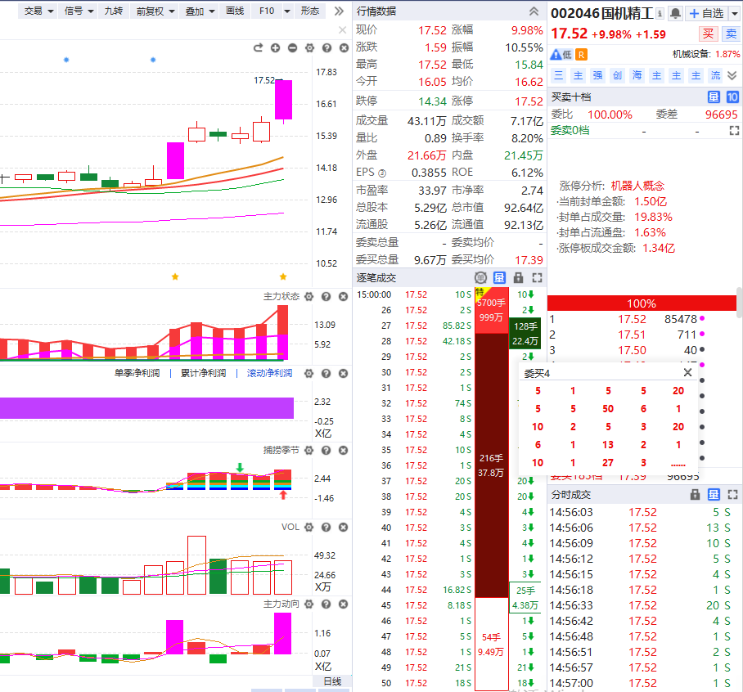
案例讲解-国机精工

Slide 12
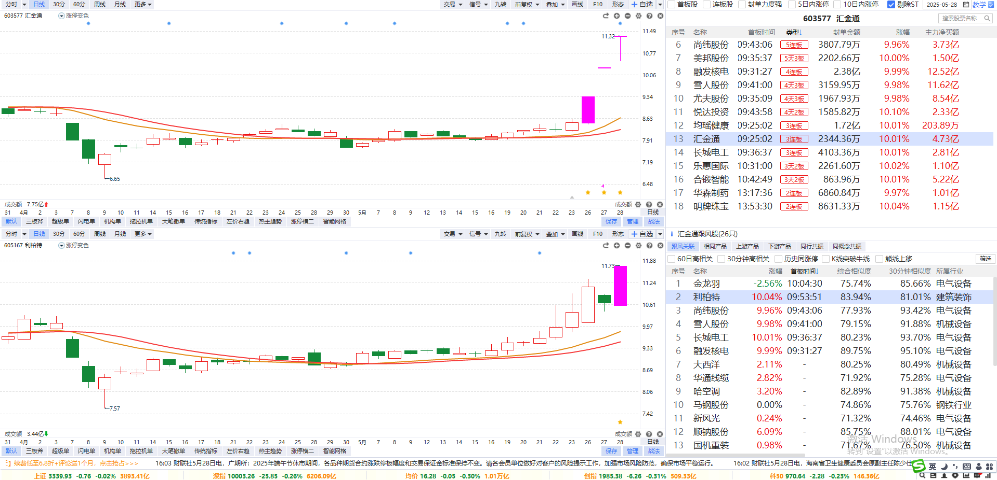

Slide 13
